Slide 1





Poslovna inteligenca
Analiza poslovnih podatkov
Predavanje
BAS4SC
Poslovno-analitične veščine za zagotavljanje odpornosti oskrbovalnih verig
Financirano s strani Evropske unije. Izražena stališča in mnenja so zgolj stališča in mnenja avtorja(-ev) in ni nujno, da odražajo stališča in mnenja Evropske unije ali Evropske izvajalske agencije za izobraževanje in kulturo (EACEA). Zanje ne moreta biti odgovorna niti Evropska unija niti EACEA.
Številka projekta - 2022-1-PL01-KA220-HED-000088856

Slide 2
Agenda
Poslovna analitika
  Ključni stebri
  Razlogi za analitiko poslovnih podatkov
  Trendi in orodja na področju analitike poslovnih podatkov
  Okrepljeno sprejemanje odločitev
  Trendi v industriji in izobraževanju
Poslovna analitika v realnih aplikacijah
  Better factory (italijanski proizvajalec hrane)
  Napovedna oskrbovalna veriga za načrtovanje družine v Slonokoščeni obali (humanitarni projekt)
  Pivovarna Carlsberg (svetovni proizvajalec pijač)
Financirano s strani Evropske unije. Izražena stališča in mnenja so zgolj stališča in mnenja avtorja(-ev) in ni nujno, da odražajo stališča in mnenja Evropske unije ali Evropske izvajalske agencije za izobraževanje in kulturo (EACEA). Zanje ne moreta biti odgovorna niti Evropska unija niti EACEA.
Financirano s strani Evropske unije. Izražena stališča in mnenja so zgolj stališča in mnenja avtorja(-ev) in ni nujno, da odražajo stališča in mnenja Evropske unije ali Evropske izvajalske agencije za izobraževanje in kulturo (EACEA). Zanje ne moreta biti odgovorna niti Evropska unija niti EACEA.

Slide 3
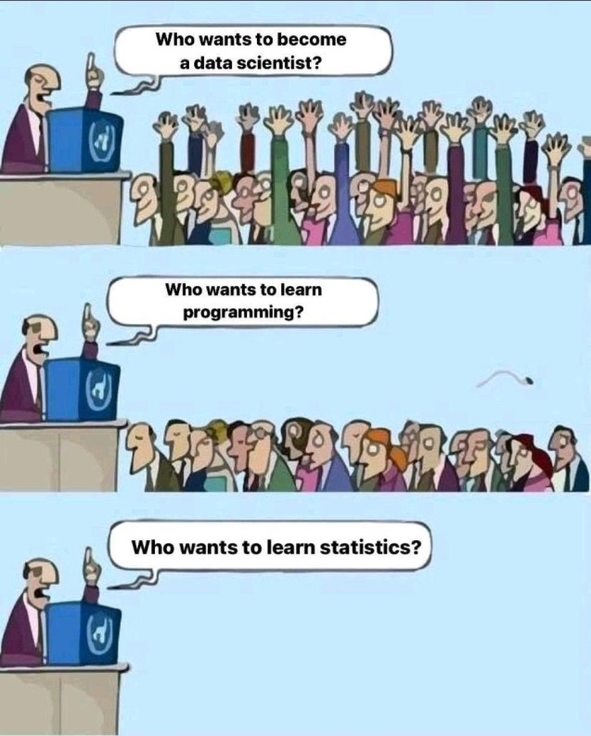
Ključni stebri poslovne analitike
CILJI IN NAMEN
  Analitika poslovnih podatkov (BDA) predstavlja celovit pristop k analizi podatkov in sprejemanju poslovnih odločitev. Gre za okolje, ki temelji na podatkih in poslovanju, njegov cilj pa je povečati poslovno uspešnost podjetij z zagotavljanjem temeljev za boljše sprejemanje odločitev.
  BA zagotavlja skladno povezavo med neobdelanimi podatki in poslovnimi odločitvami.
TEHNOLOŠKO OZADJE
  Družba BDA ima močno zaledje v različnih matematično podprtih pristopih. Temelj BA je v: statistični teoriji, operacijskih raziskavah, napovedni analitiki, umetni inteligenci, programiranju, globokem učenju itd.
DOMENA KONČNIH UPORABNIKOV
  Analiza oskrbovalne verige, finančna analiza, spletna analiza, Google Analytics, analiza programske opreme, analiza kriznih razmer, analiza znanja, analiza trženja, analiza strank, analiza storitev, analiza človeških virov, analiza talentov, analiza procesov, analiza tveganja itd.
Financirano s strani Evropske unije. Izražena stališča in mnenja so zgolj stališča in mnenja avtorja(-ev) in ni nujno, da odražajo stališča in mnenja Evropske unije ali Evropske izvajalske agencije za izobraževanje in kulturo (EACEA). Zanje ne moreta biti odgovorna niti Evropska unija niti EACEA.

Slide 4
Utemeljitev za analitiko
Trendi, orodja in prednosti
ANALITIKA POSLOVNIH PODATKOV
strojno učenje
statistika
digitalni dvojčki
Doseganje konkurenčne prednosti
Podpora strateškim in taktičnim ciljem organizacije
Boljša organizacijska uspešnost
Boljši rezultati odločitev
Boljši ali bolj informirani procesi odločanja.
Pridobivanje znanja
Pridobivanje vrednosti iz podatkov
digitalizacija
napovedna analitika
umetna inteligenca
prelomne tehnologije
Maksimizacija poslovne vrednosti
živi laboratorij
testna mesta
nadzorovano učenje
globoko učenje
nevronske mreže
Financirano s strani Evropske unije. Izražena stališča in mnenja so zgolj stališča in mnenja avtorja(-ev) in ni nujno, da odražajo stališča in mnenja Evropske unije ali Evropske izvajalske agencije za izobraževanje in kulturo (EACEA). Zanje ne moreta biti odgovorna niti Evropska unija niti EACEA.

Slide 5
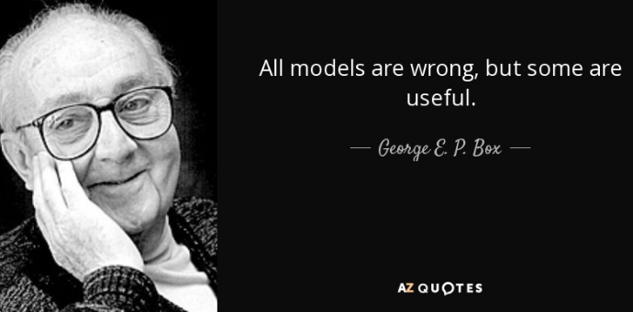
Izboljšano sprejemanje odločitev
Podpora pri odločanju
Bistvo projekta BDA je pridobivanje vrednosti iz podatkov, pri čemer so podatki nedavno postali "nova nafta".
Preoblikovanje podatkov v poslovno uporabno znanje. V številnih praktičnih aplikacijah ni tako (osredotočenost na modele in matematiko, zahteva globoko strokovno znanje matematike, metrike niso usklajene s poslovno uporabnostjo).
"Vsi modeli so napačni, a nekateri so koristni!" George Box
"Ne zaljubi se v svoje modele!" Revija Foresight
V praksi se BDA običajno posreduje končnim uporabnikom v obliki sistemov za podporo odločanju (DSS), ekspertnih sistemov (ES), sistemov za podporo napovedovanju (FSS), ki bodo v bližnji prihodnosti: avtomatizirani sistemi BDA z umetno inteligenco (AI)!
Poslovna analitika
Neobdelani podatki
Financirano s strani Evropske unije. Izražena stališča in mnenja so zgolj stališča in mnenja avtorja(-ev) in ni nujno, da odražajo stališča in mnenja Evropske unije ali Evropske izvajalske agencije za izobraževanje in kulturo (EACEA). Zanje ne moreta biti odgovorna niti Evropska unija niti EACEA.

Slide 6
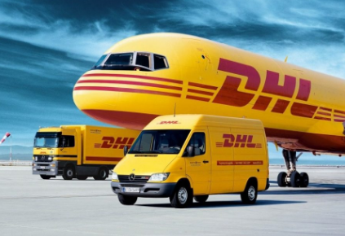



Trendi v industriji in izobraževanju
V zadnjih nekaj letih postaja BDA v industriji vse bolj priljubljena. Industrija je prepoznala dodano vrednost, ki jo lahko BA prinese.
Primeri:
Odziv izobraževanja:
  "Interdisciplinarni pristop za izboljšanje znanja na področju analitike oskrbovalne verige (SCAN)"
  15 različnih univerz v 10 srednjeevropskih državah. Skupni doktorski študijski program na področju analitike oskrbovalne verige.
Financirano s strani Evropske unije. Izražena stališča in mnenja so zgolj stališča in mnenja avtorja(-ev) in ni nujno, da odražajo stališča in mnenja Evropske unije ali Evropske izvajalske agencije za izobraževanje in kulturo (EACEA). Zanje ne moreta biti odgovorna niti Evropska unija niti EACEA.

Slide 7
Študije primerov (poglobljen potop)
BETTER FACTORY (italijanski proizvajalec hrane) => avtomatizirana umetna inteligenca
PREDIKTIČNA OSKRBOVALNA VERIGA ZA PLANIRANJE DRUŽINE V CÔTE D'IVOIRE (humanitarni projekt) => DSS
CARLSBERG BREWERY (svetovni proizvajalec pijač) => FSS
Financirano s strani Evropske unije. Izražena stališča in mnenja so zgolj stališča in mnenja avtorja(-ev) in ni nujno, da odražajo stališča in mnenja Evropske unije ali Evropske izvajalske agencije za izobraževanje in kulturo (EACEA). Zanje ne moreta biti odgovorna niti Evropska unija niti EACEA.

Slide 8

Better Factory (2021-2022)
Proizvajalec živil enega najboljših pršutov na svetu s certifikatom zaščitene označbe porekla (ZOP). Konzorcij sestavlja več kot 50 000 delavcev.
Cilj:
  Ustvarite popolnoma avtomatizirano platformo BDA na podlagi globokega učenja in najsodobnejših modelov umetne inteligence.
  Platforma bo uporabljala napredne modele umetne inteligence, ki bodo zagotovili popolnoma avtomatiziran, samodinamičen in samooptimizacijski sistem pametne proizvodnje.
Financirano s strani Evropske unije. Izražena stališča in mnenja so zgolj stališča in mnenja avtorja(-ev) in ni nujno, da odražajo stališča in mnenja Evropske unije ali Evropske izvajalske agencije za izobraževanje in kulturo (EACEA). Zanje ne moreta biti odgovorna niti Evropska unija niti EACEA.

Slide 9
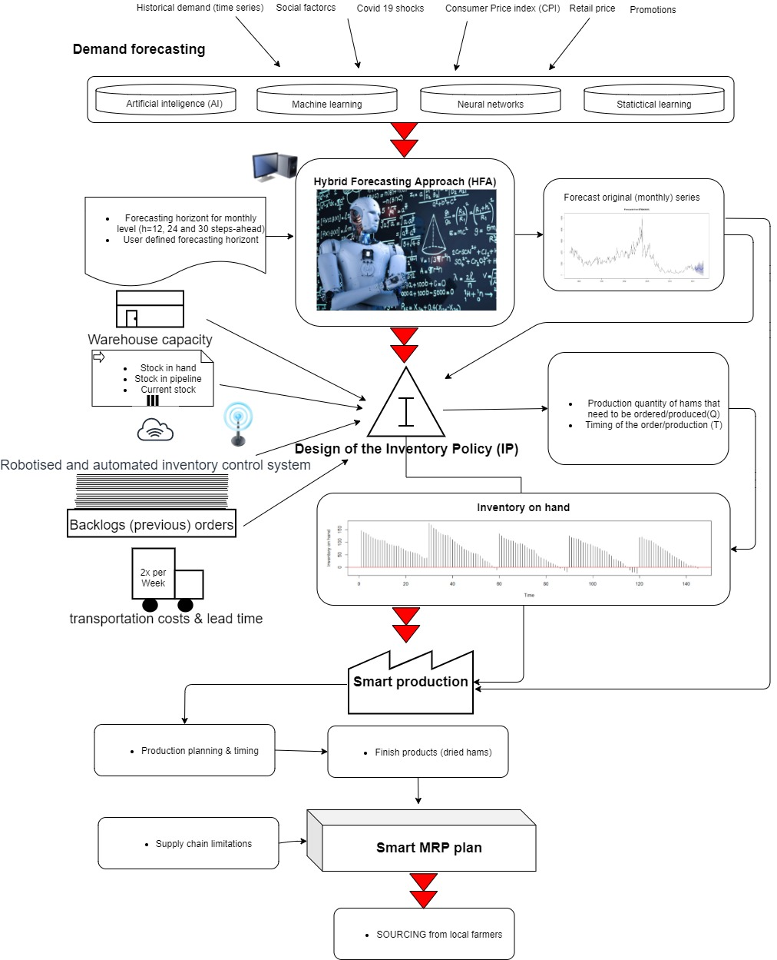
Arhitektura proizvodnega sistema BDA Smart je predstavljena na sliki.
Predstavljeni BDA bo omogočil popolnoma avtomatiziran, samodinamičen in samooptimizacijski pametni proizvodni sistem brez potrebe po strokovnih odločitvah.
Je to dobro? Ali lahko verjamemo, da lahko umetna inteligenca res popolnoma nadomesti človeške strokovnjake? Ali naj zmanjšamo svobodo rešitve BA in jo podredimo človeškemu strokovnjaku?

Slide 10

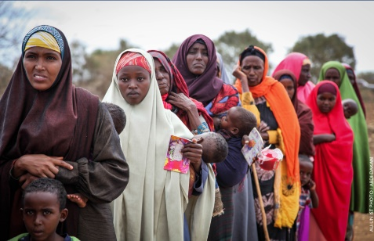


Humanitarni projekt USAID (2021-2022)
Prediktivna oskrbovalna veriga za načrtovanje družine v Slonokoščeni obali
  Oblikovanje platforme BDA na podlagi umetne inteligence za napovedovanje porabe kontracepcijskih sredstev in spremljajoče oskrbovalne verige za 25 milijonov uporabnikov na 1752 lokacijah.
Cilj:
  Naredite svet boljši, tako da ljudem v državah v razvoju pomagate zagotoviti boljšo zdravstveno oskrbo.
Financirano s strani Evropske unije. Izražena stališča in mnenja so zgolj stališča in mnenja avtorja(-ev) in ni nujno, da odražajo stališča in mnenja Evropske unije ali Evropske izvajalske agencije za izobraževanje in kulturo (EACEA). Zanje ne moreta biti odgovorna niti Evropska unija niti EACEA.

Slide 11
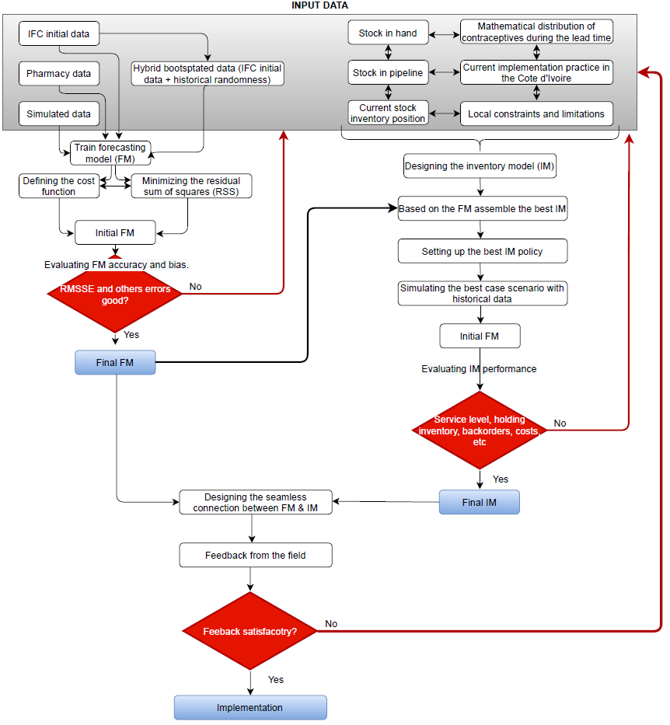
Oblikovna struktura sistema BDA za zdravstveno varstvo Slonokoščene obale.
Sistem je zelo krhek, težko ga je modelirati. Glavne omejitve: nezanesljivi podatki (90 % časa modeliranja), slabo usklajevanje med odločevalci, ozadje IT itd.)
Predstavljena BDA bo služila kot DSS za nosilce odločanja na operativni, taktični in strateški ravni v oskrbovalni verigi zdravstvenega varstva v Slonokoščeni obali.
Predstavitev sistema DSS

Slide 12



Carlsberg FSS (2015-2018)
V tej študiji primera je razvit sistem FSS. Model je razvit za enega od vodilnih proizvajalcev pijač na evropskem trgu.
Cilj:
  Ustvarite sistem FSS, ki bo:
    izdelavo natančnih napovedi za zmanjšanje skupnih stroškov načrtovanja in poslovanja,
    oblikovanje sistema FSS za skladno medsektorsko odločanje (proizvodnja, trženje, finance in trženje).
Financirano s strani Evropske unije. Izražena stališča in mnenja so zgolj stališča in mnenja avtorja(-ev) in ni nujno, da odražajo stališča in mnenja Evropske unije ali Evropske izvajalske agencije za izobraževanje in kulturo (EACEA). Zanje ne moreta biti odgovorna niti Evropska unija niti EACEA.

Slide 13
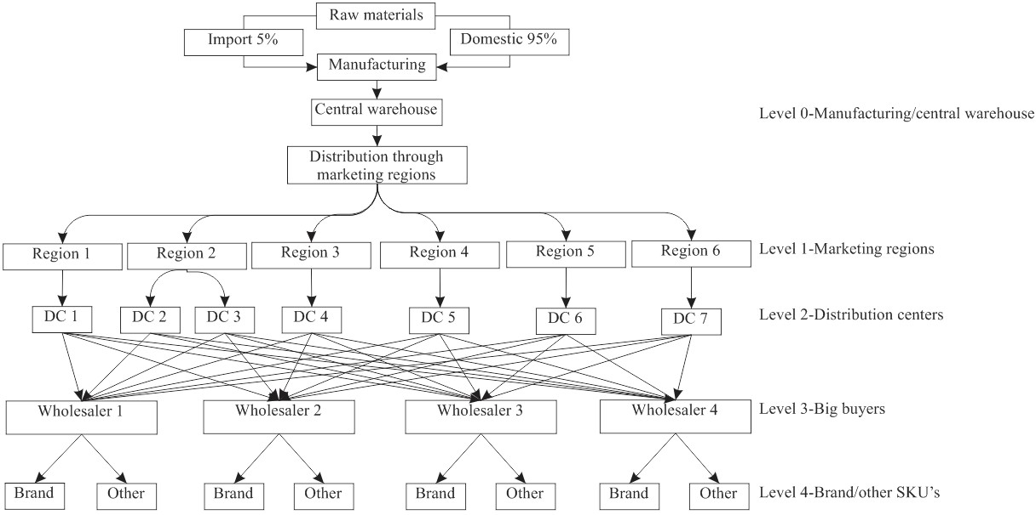
Struktura oskrbovalne verige
Distribucijsko omrežje pivovarn z več prodajalci
Financirano s strani Evropske unije. Izražena stališča in mnenja so zgolj stališča in mnenja avtorja(-ev) in ni nujno, da odražajo stališča in mnenja Evropske unije ali Evropske izvajalske agencije za izobraževanje in kulturo (EACEA). Zanje ne moreta biti odgovorna niti Evropska unija niti EACEA.

Slide 14
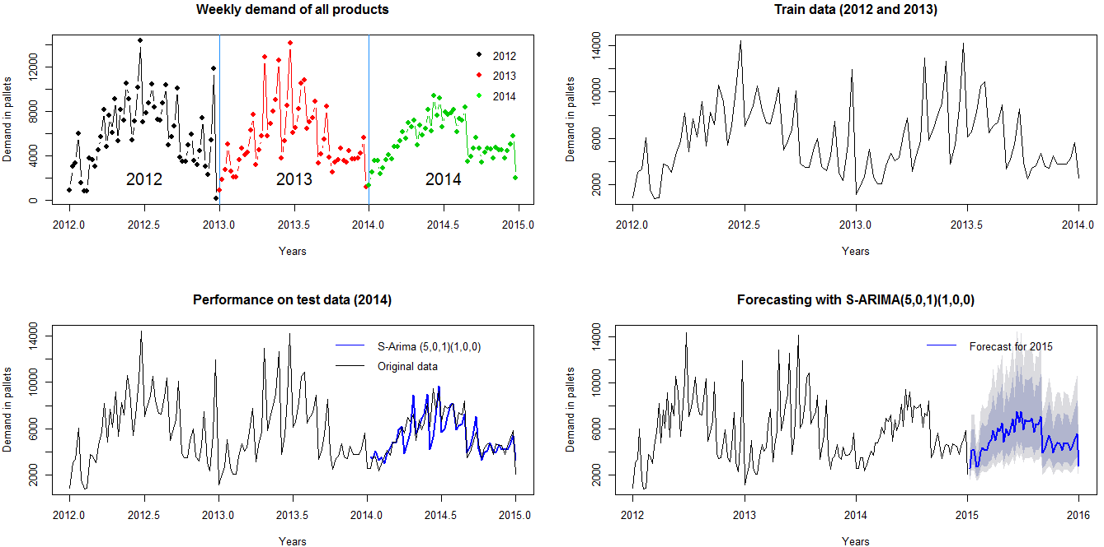
Carlsberg FSS

Slide 15
Hvala za vašo pozornost
Financirano s strani Evropske unije. Izražena stališča in mnenja so zgolj stališča in mnenja avtorja(-ev) in ni nujno, da odražajo stališča in mnenja Evropske unije ali Evropske izvajalske agencije za izobraževanje in kulturo (EACEA). Zanje ne moreta biti odgovorna niti Evropska unija niti EACEA.

